Slide 1



Dotácie v oblasti práce s mládežou
tematická oblasť
Aktuálne priority v práci s mládežou
15.01.2025
WWW.NIVAM.SK

Slide 2


Cieľ výzvy
Prijímanie žiadostí o dotáciu zo štátneho rozpočtu v tematickej
oblasti Aktuálne priority v práci s mládežou v súlade s účelom výzvy.

Slide 3

Právne vymedzenia
Zákon č. 282/2008 Z. z. o podpore práce s mládežou a o zmene a doplnení zákona č. 131/2002 Z. z. o vysokých školách a o zmene a doplnení niektorých zákonov v znení neskorších predpisov
Vyhlasovateľ výziev a poskytovateľ dotácií
Smernicou č. 48/2021 o dotáciách v oblasti práce s mládežou
Implementačný orgán dotačnej schémy MŠVVaM SR

Slide 4

Oprávnení žiadatelia
preukázateľne vyvíjajú činnosť v oblasti práce s mládežou v súlade s popísaným účelom výzvy
rozvoj mladých ľudí prostredníctvom neformálneho vzdelávania
formálne podmienky
v zmysle §15 ods. 2 zákona č. 282/2008 Z. z. o podpore práce s mládežou
  obec,
  vyšší územný celok,
  občianske združenie,
  nadácia,
  nezisková organizácia poskytujúca všeobecne prospešné služby,
  registrovaná cirkev a náboženská spoločnosť,
  centrum voľného času,
  fyzická osoba, ktorá vykonáva prácu s mládežou, je bezúhonná a dovŕšila vek najmenej 18 rokov.
a zároveň
Subjekt nepôsobí v kultúre, telovýchove a športe (subjekt nie je zapísaný v Registri právnických osôb v športe alebo v Registri fyzických osôb v športe, okrem subjektov zapísaných v týchto registroch v kategórii „iné športové organizácie“, ktoré sú bez príslušnosti k Národným športovým zväzom a Národným športovým organizáciám) alebo nevykonáva činnosť iba podľa osobitného predpisu, ktorým je Zákon č. 448/2008 Z. z. o sociálnych službách a o zmene a doplnení zákona č. 455/1991 Zb. o živnostenskom podnikaní v znení neskorších predpisov.

Slide 5



Cieľové skupiny
mladí ľudia do 30 rokov, prioritne vo veku 13 až 18 rokov, mládež s nedostatkom príležitostí a neorganizovaná mládež,
mladí vedúci, mládežnícki vedúci, pracovníci s mládežou a koordinátori práce s mládežou,
zástupcovia subjektov aktívne zapojených do tvorby a implementácie mládežníckej politiky na regionálnej alebo národnej úrovni,
široká verejnosť – účastníci informačných aktivít.

Slide 6
Aktuálne priority v práci s mládežou
Výzva v roku 2025 je zameraná na podporu projektov, ktoré sa venujú nasledovným témam:
Podpora inklúzie mladých ľudí a prevencia sociálno-patologických javov
Podpora nadanej a talentovanej mládeže s vysokým intelektovým a rozvojovým potenciálom
Prevencia radikalizácie mladých ľudí
Podpora participácie a dobrovoľníctva mládeže v škole, komunite a spoločnosti
ŽIADATEĽ SI V RÁMCI SVOJHO PROJEKTU VYBERÁ LEN JEDEN Z VYŠSIE UVEDENÝCH ÚČELOV VÝZVY.
ŽIADATEĽ MÔŽE V RÁMCI VÝZVY PODAŤ LEN JEDNU PROJEKTOVÚ ŽIADOSŤ.

Slide 7
Aktuálne priority v oblasti práce s mládežou
A. Podpora inklúzie mladých ľudí a prevencia pred sociálno-patologickými javmi
Realizovať aktivity a programy ktoré zasiahnu mladých ľudí v ich prirodzenom prostredí, vtiahnu ich do zmysluplného využívania voľného času v bezpečnom prostredí, ukážu im možnosti pre ich osobnostný a sociálny rozvoj, participáciu v živote miestnej komunity a organizovaných voľnočasových aktivít.
Poskytnúť mládeži z málo podnetného a finančne nízko príjmového prostredia aktivity a programy vo voľnom čase, ktoré im pomôžu rozvíjať svoje kompetencie prostredníctvom neformálneho vzdelávania a vytvoria príležitosti pre ich väčšie sociálne začlenenie.
Vytvárať podmienky pre bezpečné a zmysluplné trávenie voľného času neorganizovanej mládeže s dôrazom na mládež v lokalitách s nedostatočnou voľnočasovou infraštruktúrou na sídliskách i na vidieku (mládežnícke kluby, nízkoprahové centrá a pod.).

Slide 8
Aktuálne priority v oblasti práce s mládežou
B. Podpora nadanej a talentovanej mládeže s vysokým intelektovým a rozvojovým potenciálom
Realizovať ucelené krátkodobé a strednodobé rozvojové programy pre mladých ľudí k rozvoju ich nadania a talentu, organizovanie podujatí, kde deti a mládež s nadaním riešia problémy a prinášajú riešenia a inovácie v rôznych oblastiach, vrátane start-up projektov a aktivít zameraných na sieťovanie mládeže.
Spolupracovať pri realizácii rozvojových programov pre mládež a prácu s mládežou s partnermi z rôznych sektorov a oblastí (štátna správa a samospráva, mimovládne organizácie, súkromný sektor ) a využívať prvky mentoringu.
Budovať ALUMNI siete absolventov programov pre talentovanú mládež a poskytovať jej členom ďalšie rozvojové možnosti,
Realizovať výskumné a prieskumné aktivity zamerané na podporu nadaných a talentovaných detí a mládeže.

Slide 9
Aktuálne priority v oblasti práce s mládežou
C. Prevencia radikalizácie mladých ľudí
Využiť participatívne a zážitkové metódy práce: zapájať mladých ľudí do tvorby programov a aktivít, ktoré reagujú na ich reálne potreby a záujmy, používať zážitkové metódy, ako sú simulácie, hry a workshopy, ktoré podporujú empatiu, spoluprácu a rešpekt.
Podporovať komunitnú identitu a sebavyjadrenie: poskytovať príležitosti na osobný rozvoj mladých ľudí prostredníctvom umeleckých a komunitných aktivít a posilňovať zdravé vzory správania a pozitívne príbehy mladých ľudí, ktorí prispievajú k svojej komunite.
Posilňovať komunitné väzby a inklúziu: organizovať aktivity, ktoré podporujú vzdelávanie o bezpečnosti na internete a chránení sa pred nenávistným obsahov, vytvárať bezpečné priestory pre mladých ľudí, kde môžu vyjadriť svoje názory a diskutovať o spoločenských témach bez obáv z odsúdenia.
Podporavať spoluprácu s rovesníkmi a mentorstvo: vytvárať mentoringové programy, kde mladí ľudia môžu spolupracovať s pozitívnymi vzormi alebo rovesníkmi, ktorí im pomôžu riešiť výzvy, ktorým čelia. Podporovať neformálne skupiny a iniciatívy, ktoré umožňujú mladým ľuďom vzájomne sa inšpirovať a vzdelávať.

Slide 10
Aktuálne priority v oblasti práce s mládežou
D. Podpora participácie a dobrovoľníctva mládeže v škole, komunite a spoločnosti
Podporovať rozvoj dobrovoľníckych aktivít mládeže v škole, komunite a spoločnosti, ktoré vychádzajú z motivácie mladých ľudí pomáhať a realizovať sa, a ktoré reagujú na skutočné odôvodnené potreby druhých;
Podporovať dobrovoľnícke a komunitné aktivity a projekty mládeže, ktoré reagujú na súčasné klimatické zmeny a snažia sa o ich riešenie a minimalizáciu;
Podporovať ochrannú politiku voči mládeži v škole, komunite a spoločnosti s cieľom vytvárať bezpečné prostredie pre participáciu mládeže;
Podporovať vznik, rozvoj, činnosť a aktivity zastupiteľských štruktúr mládeže na úrovni školy, samosprávy a spoločnosti (žiacke školské rady, mládežnícke parlamenty, mládežnícke subjekty a pod.);

Slide 11
Aktuálne priority v práci s mládežou
Rozpočet
Maximálna výška dotácie 15.000 EUR
Mzdy, odvody max. 70%, nájom vrátane energií max.20%, telekomunikačné služby max. 20% z poskytnutej dotácie
Výdavky v období 1.1.2025 – 31.12.2025
Spolufinancovanie 10% z celkových nákladov
Príklad: Žiadateľ môže požiadať o maximálnu dotáciu 15 000 € až vtedy, ak vie preukázať vlastné zdroje v minimálnej výške 1 666,66 €. V tomto prípade celkový rozpočet projektu je najmenej 16 666,67 €. (dotácia 15 000 € (90 %) + vlastné zdroje 1 666,67 € (10 %) = celkový rozpočet 16 666,67€ (100 %))
Oprávnené výdavky – preukázateľne súvisia s dosahovaním cieľov a zabezpečovaním oprávnených aktivít a vzniknú v období od 1.1.2025 do 31.12.2025.

Slide 12
Proces výziev
Vyhlásenie výzvy (MŠVVaM SR)
Napísanie a odoslanie žiadosti
(ŽIADATEĽ)
Administratívne spracovanie žiadosti (NIVAM)
Posúdenie žiadostí (ODBORNÍ HODNOTITELIA)
Vyhodnotenie žiadostí o poskytnutie dotácií (KOMISIA)
Schválenie / neschválenie žiadosti
(MŠVVaM SR)

Slide 13

Formálna kontrola
NIVAM -Národný inštitút mládeže
formálne kritéria
úplnosť žiadostí
V prípade, že bude odoslaná žiadosť neúplná, alebo budú chýbať niektoré z povinných príloh, implementačný orgán vyzve žiadateľa o doplnenie chýbajúcej náležitosti. Lehota na doplnenie je 5 pracovných dní od doručenia výzvy na doplnenie.

Slide 14

Obsahové posúdenie
Externí odborní hodnotitelia
obsahové posúdenie
dvaja, resp. traja hodnotitelia
vylúčenie konfliktu záujmov

Slide 15
Kritériá obsahového posudzovania
0-20 bodov
0-25 body
0-25 bodov
0-20 bodov
0-10 bodov
Aktuálnosť a úplnosť popisu východiskovej
Definícia cieľov projektu
Úroveň popisu aktivít
Dopad a multiplikačný efekt projektu a jeho udržateľnosť
situácie pre stanovenie potrieb, cieľovej skupiny, cieľov
a aktivít projektu
projektu, ich súvislosť s
cieľmi projektového
zámeru, ako aj s cieľmi
výzvy, zdôvodnenia
výberu aktivít a
použitej metodiky
Súvislosť rozpočtu s cieľmi a aktivitami projektu
01
min. 1 bod v každej oblasti
02
max. 200 bodov / obaja hodnotitelia
03
min. 60 % bodového hodnotenia z celkového počtu bodov od oboch hodnotiteľov

Slide 16
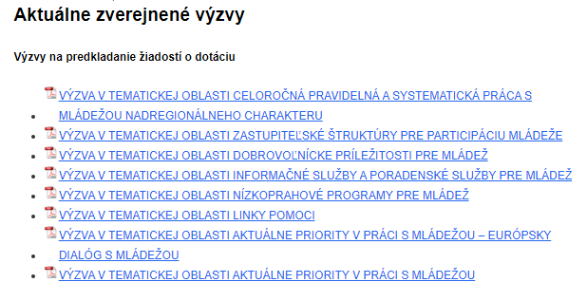
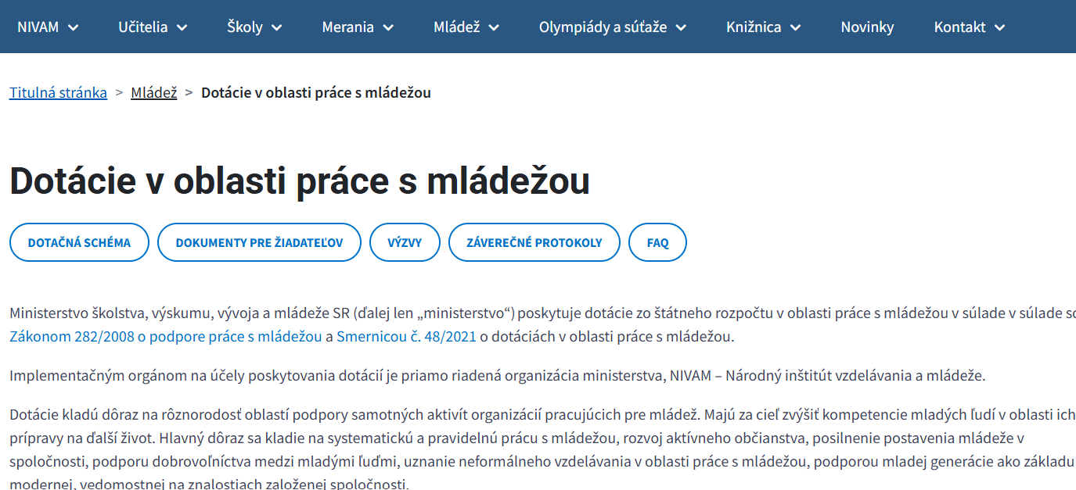
Kde je výzva zverejnená
Granty a dotácie → Dotácie v oblasti práce s mládežou https://nivam.sk/mladez/dotacie-v-oblasti-prace-s-mladezou/vyzvy/
Priamo na web stránke MŠVVaM SR
https://www.minedu.sk/data/files/13086_aktualne-priority-v-praci-s-mladezou.pdf

Slide 17
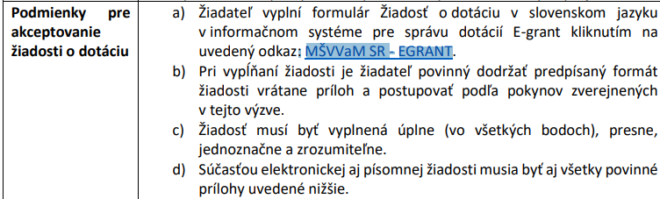
Link na žiadosť o dotáciu
Vo výzve je link na žiadosť v časti

Slide 18
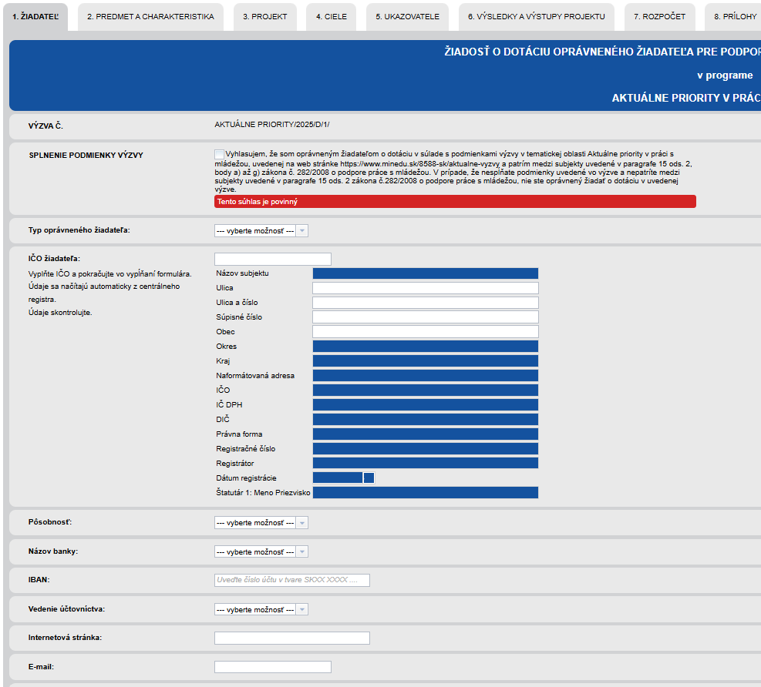
Žiadosť o dotáciu

Slide 19
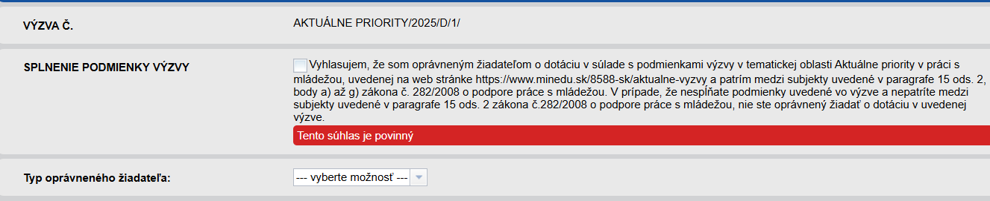
Žiadosť o dotáciu

Slide 20
Žiadosť o dotáciu
Informácie o žiadateľovi
účet, ktorý bude slúžiť výlučne na vyúčtovanie dotácie – je možné nahlásiť zmenu účtu po schválení žiadosti o dotáciu, nie je potrebné si v tejto chvíli zakladať nový účet
Informácie o štatutárovi, v prípade dvoch uviesť obidvoch
Informácie – kontaktná osoba pre žiadosť

Slide 21
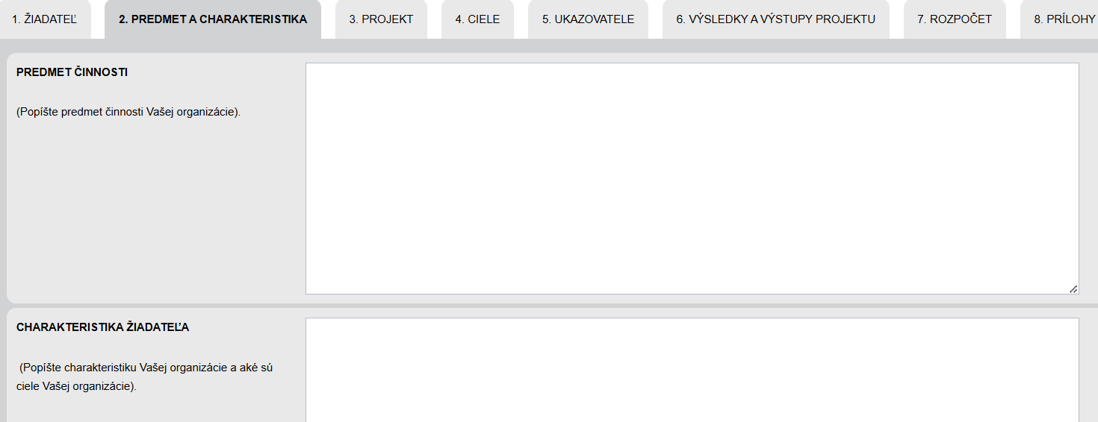
Žiadosť o dotáciu

Slide 22
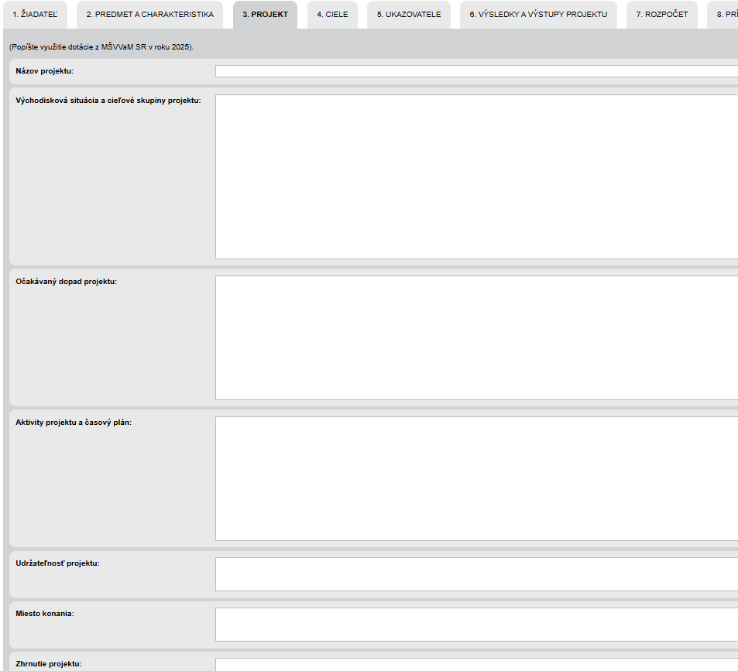
Žiadosť o dotáciu

Slide 23
Žiadosť o dotáciu
Čo má byť obsahom koloniek
Východisková situácia a cieľové skupiny projektu
Cieľová skupina projektu, príp. viaceré cieľové skupiny.
Problémy a potreby cieľovej skupiny vo východiskovej situácii, s ktorými sa bude Váš projekt zaoberať v súlade s vybraným účelom predmetnej výzvy a vzhľadom na očakávané dopady projektu.
Očakávaný dopad projektu
Zmeny vďaka projektu vzhľadom na jednotlivé cieľové skupiny a ich problémy/potreby popísané vo východiskovej situácií.
Aktivity projektu a časový plán
Výber aktivít, ich súvislosť s účelom výzvy a uvedie aj metodický postup k ich zabezpečeniu v projektovom zámere.
Udržateľnosť projektu
Popíšte následné aktivity projektu, ktoré sa budú realizovať po skončení projektu, aby bol zabezpečený multiplikačný efekt projektu.
Miesto konania projektu
Miesta (s presnou adresou, ak je to možné), kde sa bude Váš projekt realizovať. Uvedené miesta musia súvisieť s projektovým zámerom (napr. vidiecke oblasti, sídlisko a pod.).
Zhrnutie projektu
Základné informácie o Vašom projekte - cca 10 viet (zámer projektu - aký problém cieľovej skupiny rieši, akú zmenu má projekt priniesť, nosné aktivity projektu). Zo zhrnutia musí byť zrejmé, o čom projekt je.

Slide 24
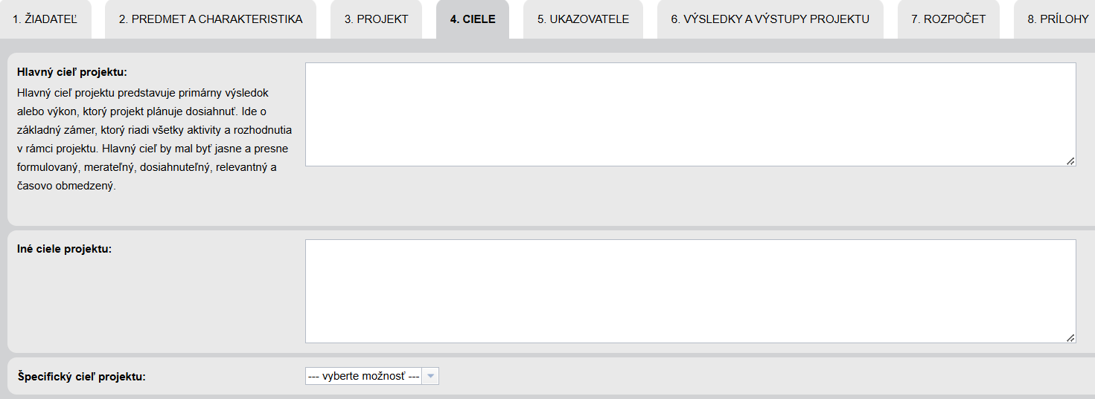
Žiadosť o dotáciu
Vyberáte jeden špecifický cieľ/účel výzvy

Slide 25
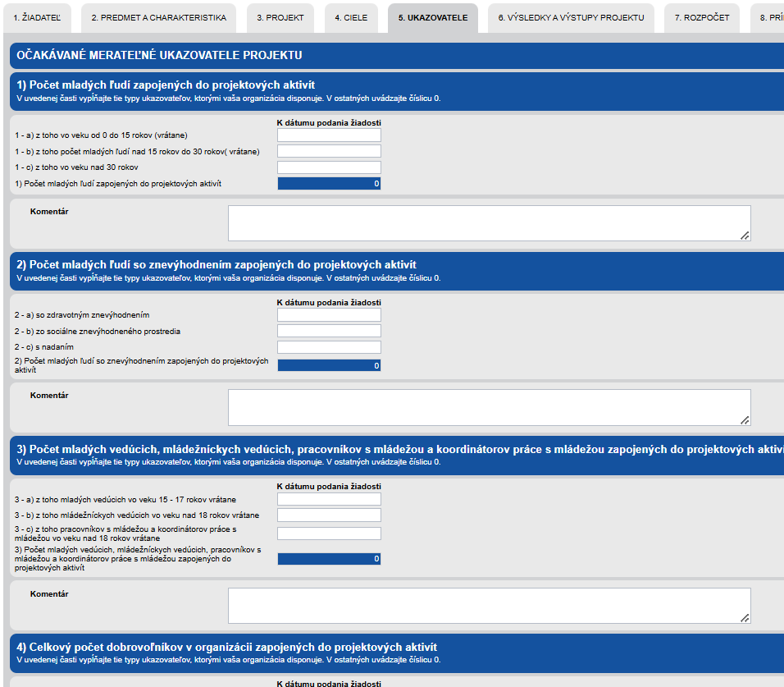
Žiadosť o dotáciu
Upravené

Slide 26
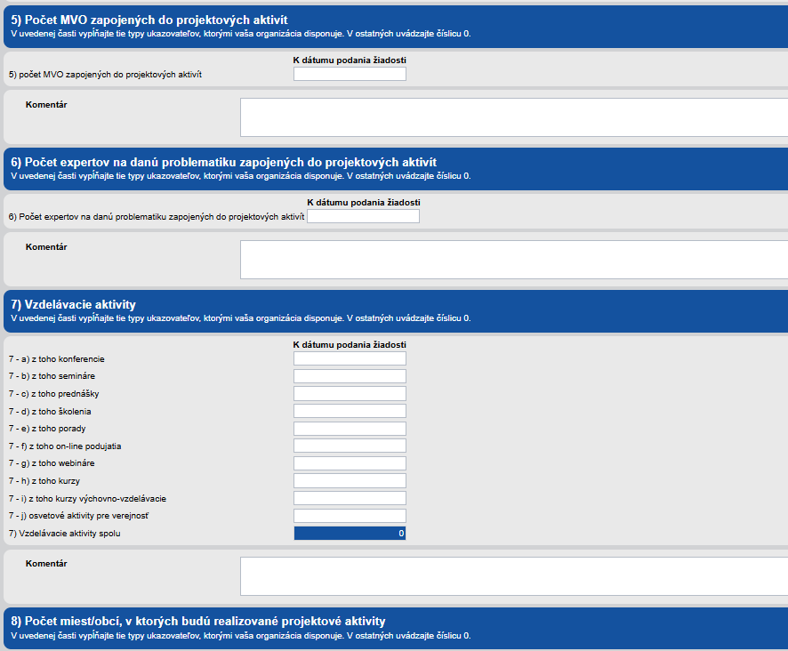
Žiadosť o dotáciu

Slide 27
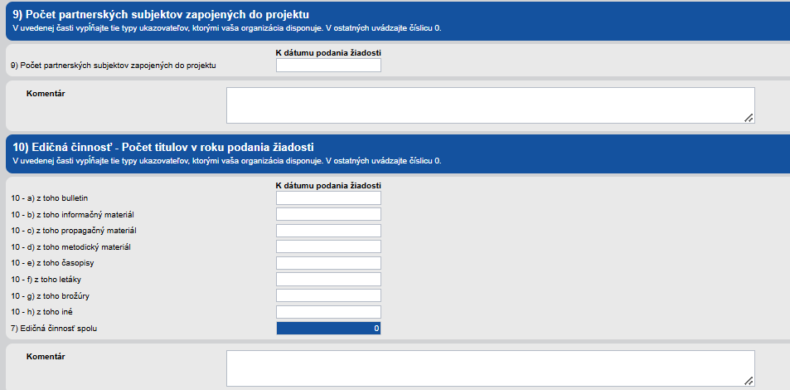
Žiadosť o dotáciu

Slide 28
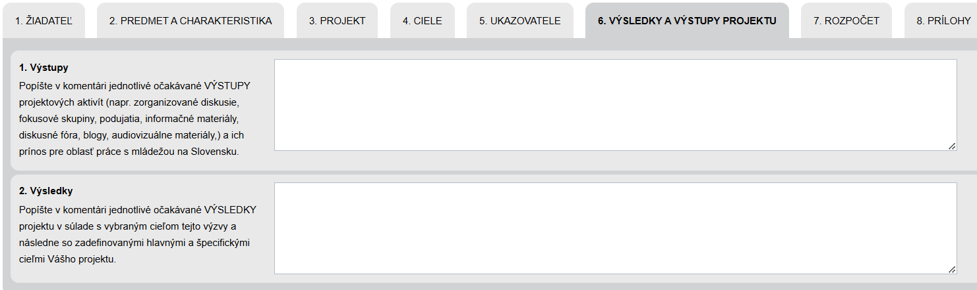
Žiadosť o dotáciu

Slide 29
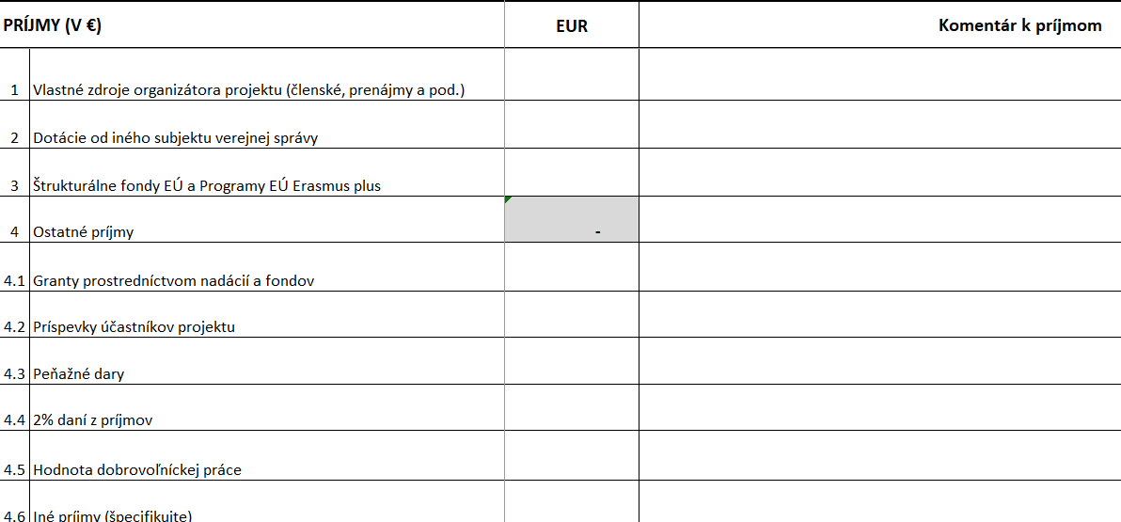
Vytvorenie žiadosti
Rozpočet
Očakávané príjmy

Slide 30
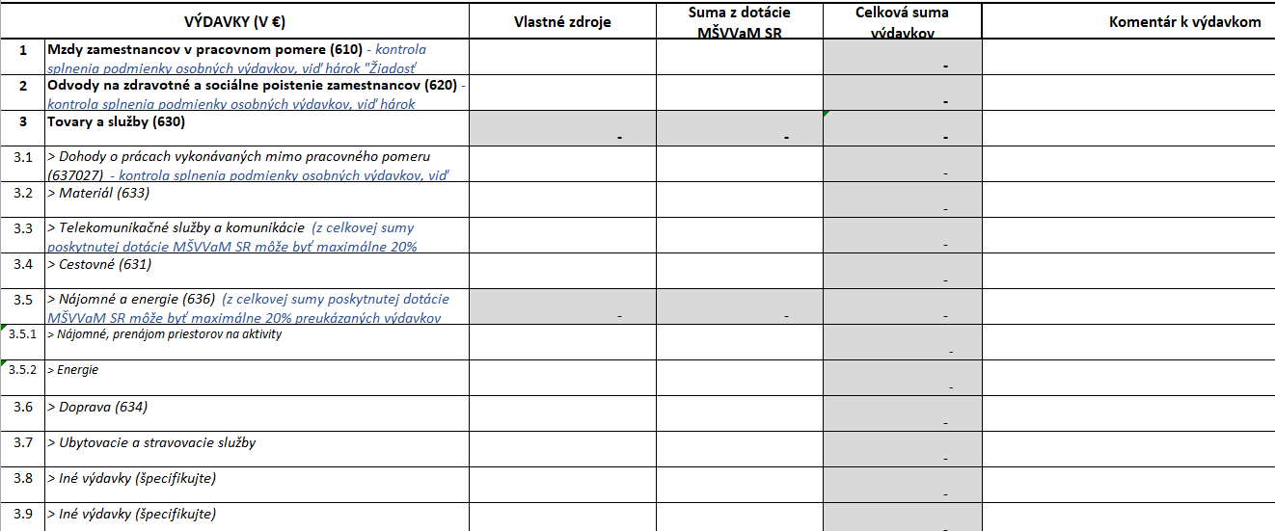
Vytvorenie žiadosti
Rozpočet
Očakávané výdavky

Slide 31
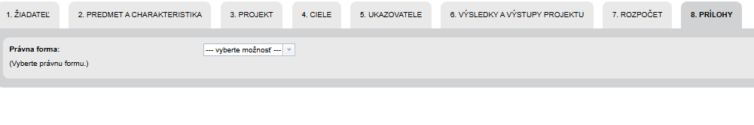
Žiadosť o dotáciu
Prosím nezabudnúť priložiť všetky povinné prílohy – sú uvedené vo výzve podľa typu žiadateľa.
V písomnej/tlačenej forme – len príloha Čestné prehlásenie (okrem žiadateľa Fyzická osoba).
V prípade, že bude podpisovať splnomocnená osoba, je potrebné doložiť splnomocnenie.

Slide 32
INFORMÁCIE
Oprávnené výdavky – sú tie, ktoré preukázateľne súvisia s dosahovaním cieľov a zabezpečovaním oprávnených aktivít v zmysle výzvy a vzniknú v období od 1.1.2025 do 31.12.2025.
Použitie finančných prostriedkov - musí byť zabezpečená hospodárnosť, efektívnosť a účelnosť. Výdavky musia byť zdôvodnené, identifikovateľné, kontrolovateľné a dokladované faktúrami alebo inými účtovnými dokladmi, ktoré sú v súlade s platnými právnymi predpismi SR.
Poskytnutú dotáciu – prijímateľ dotácie je povinný finančné prostriedky použiť do 31.12.2025. Vyúčtovanie spolu so záverečnou správou je povinný odoslať do 31. januára 2026.

Slide 33
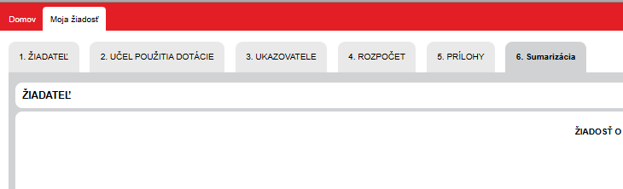
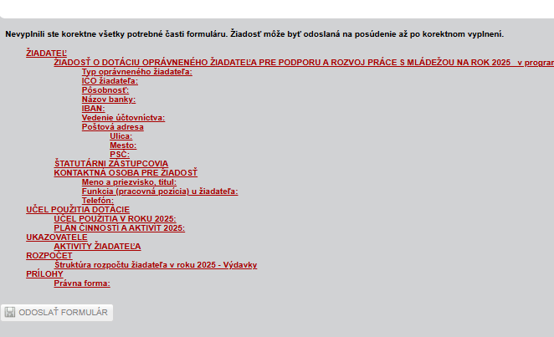
Žiadosť o dotáciu
Sumarizácia – prehľad celej žiadosti
Odoslať formulár – v prípade, že niektoré položky nevyplnené (označené červenou farbou), nedovolí vám systém žiadosť odoslať. Po doplnení chýbajúcich polí odošlete formulár žiadosti.
Po odoslaní formuláru nájdete svoju žiadosť v priečinku Moja žiadosť, v pravo hore je verzia pre tlač.

Slide 34
viac informácií
dokument na: https://nivam.sk/mladez/dotacie-v-oblasti-prace-s-mladezou/dokumenty-pre-ziadatelov/
- dokument Sprievodca Aktuálne priority - Projektová logika
východisková situácia a cieľové skupiny projektu → popísať na ktoré cieľové skupiny je projekt zameraný
ciele → definujte hlavný cieľ + špecifické ciele, formulácia podľa niektorej z metodík tvorby cieľov (napr. SMART)
aktivity a časový plán → aké aktivity v záujme dosiahnutia cieľov
rozpočet → aké náklady si vyžadujú jednotlivé aktivity
výsledky a dopady → aké očakávané výsledky v súlade s vybraným účelom výzvy a očakávané dopady

Slide 35
Dátumy podania žiadosti
02.01.2025
Zverejnenie výzvy
24.01.2025
Uzatvorenie výzvy

Slide 36

Podanie žiadosti
Elektronická forma
Vytvoriť si žiadosť cez EGRANT
do 24.01.2025 do 12:00 hod.
Písomná forma
NIVAM
Národný inštitút vzdelávania a mládeže,
Oddelenie podpory práce s mládežou
Hálova 6, 851 01 Bratislava
do 24.01.2025
Prílohy
všetky povinné prílohy
Poštou – do 24.01.2025 - rozhoduje dátum poštovej pečiatky
Osobne do 24.01.2025 do 14:00
Zviazaný originál, podpísaný s prílohami.
Na listovej zásielke je potrebné uviesť:
názov
úplná adresa žiadateľa
Označenie „Žiadosť o dotáciu“

Slide 37
Kontakt ohľadom podávania žiadosti
Ing. Michaela Vrbenská
Mgr. Tímea Gyarmatiová
Odborný zamestnanec pre dotačnú schému
MŠVVaM SR
Oddelenie podpory práce s mládežou
Odbor podpory neformálneho vzdelávania
Odborný zamestnanec pre dotačnú schému a akreditačnú komisiu v oblasti práce s mládežou
Oddelenie podpory práce s mládežou
Odbor podpory neformálneho vzdelávania
Hálova 6
851 01 Bratislava
e-mail: dotacie@nivam.sk
web: www.nivam.sk
Hálova 6
851 01 Bratislava
e-mail: dotacie@nivam.sk
web: www.nivam.sk

Slide 38

ĎAKUJEM ZA POZORNOSŤ
WWW.NIVAM.EU

